Slide 1
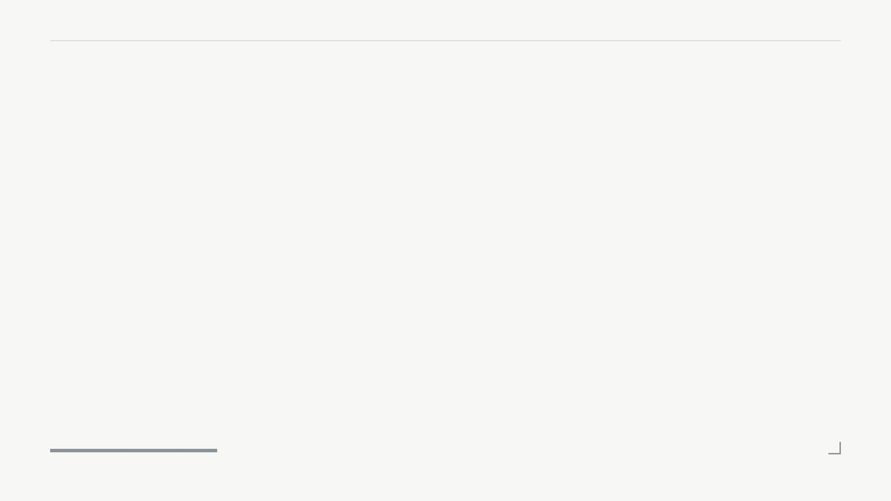
01
2주차. CSS와 관련된
개념들이 다양해진 이유

Slide 2
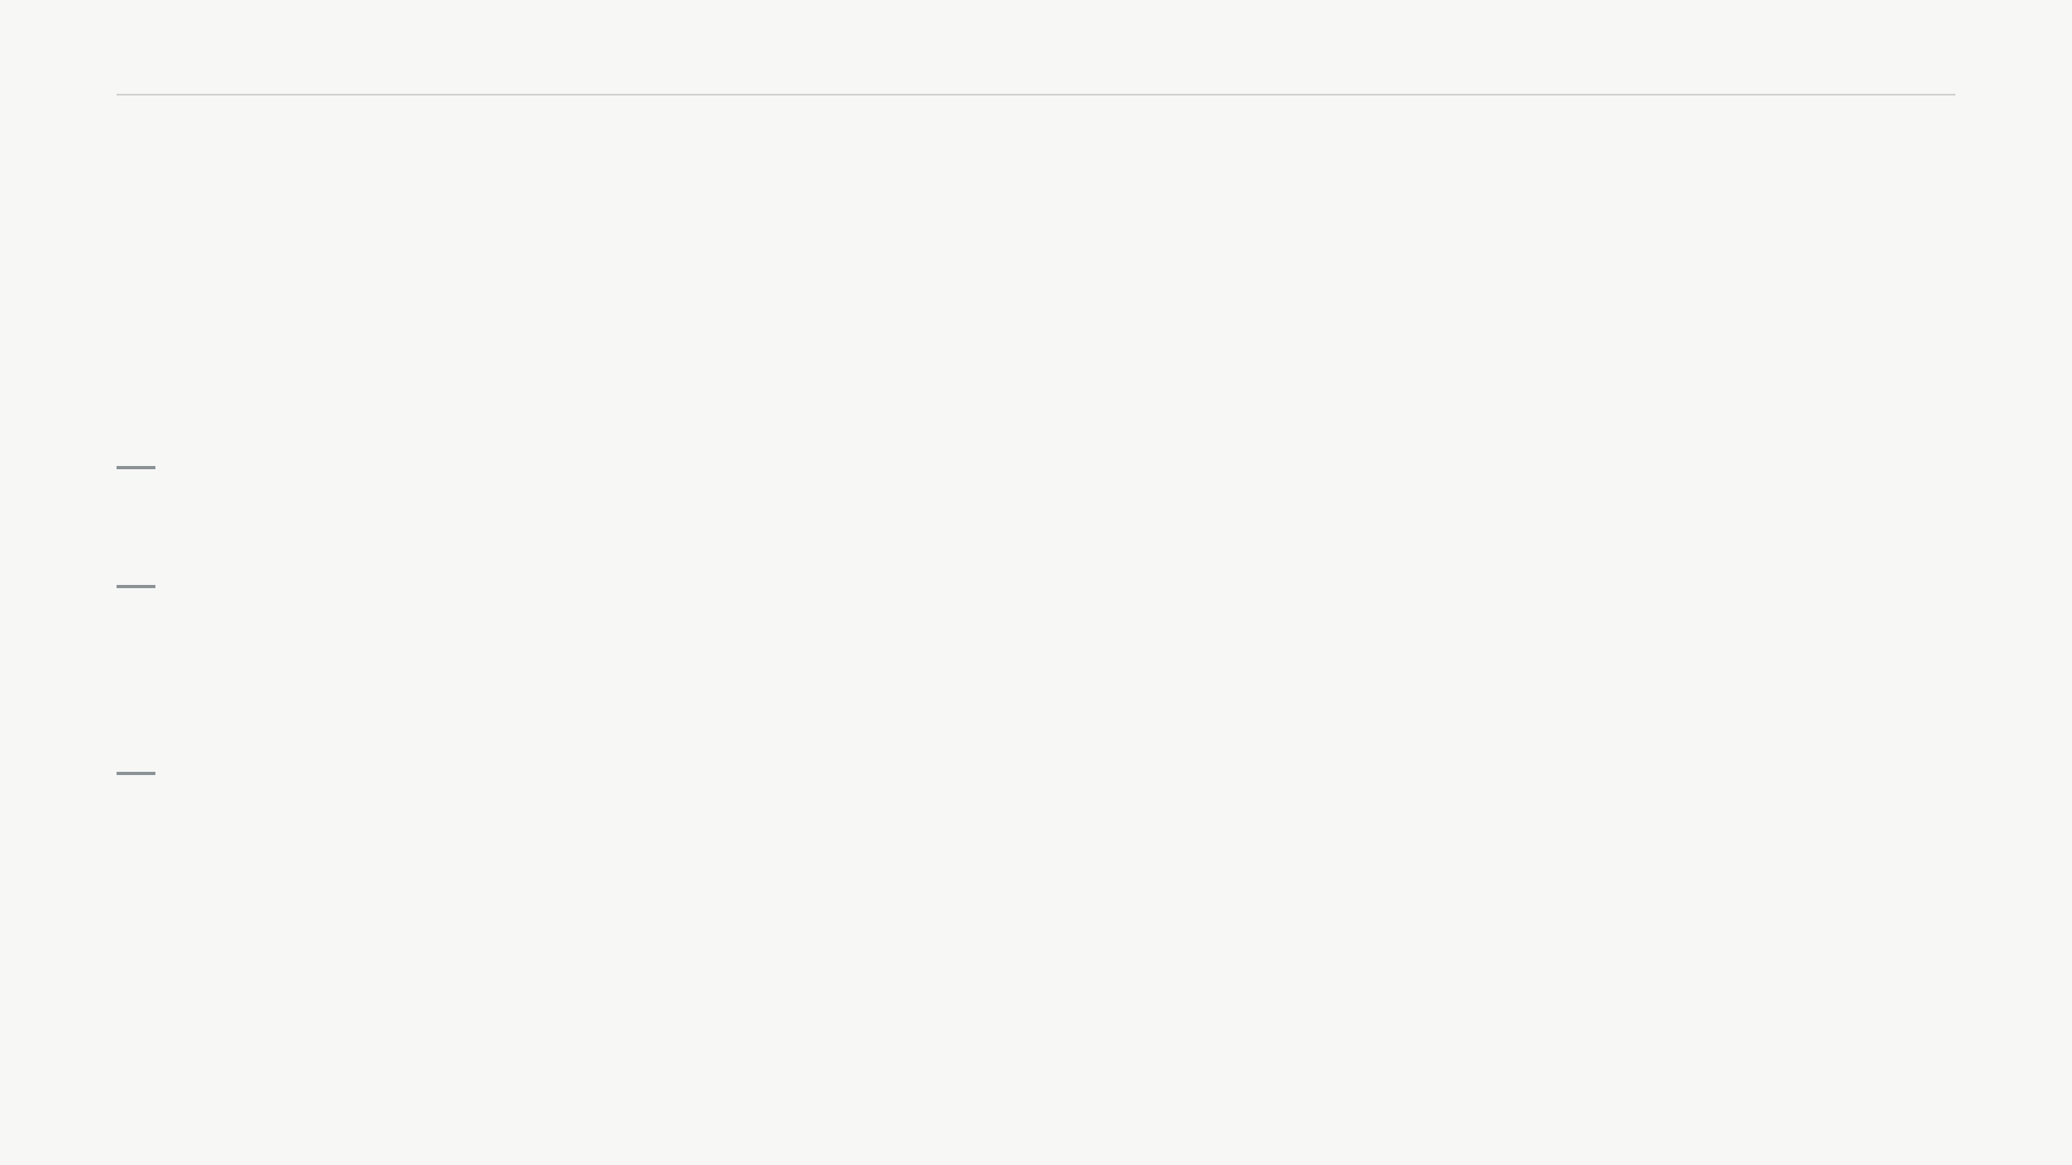
02
1. 들어가며
CSS란? 웹 페이지를 스타일링할 때 사용하는 언어.
현대에 들어서는 CSS와 관련된 많은 개념들이 나오게 됨.
(기존 Native CSS 외에도 CSS-Modules, CSS 전처리기, CSS-in-js, Tailwind, shadcn…)
각각의 개념과 CSS와 관련된 개념이 왜 이렇게 다양해졌는지 알아보자.

Slide 3

03
2. (구) Native CSS의 문제
문제 1. 스코프 - 클래스명은 전역이다
/* header.css */
<!-- 나중에 로드된 card.css의 .title이 덮어씀 -->
.title { font-size: 24px; color: black; }
<h1 class="title">
이게 24px로 나올까 14px로 나올까?
</h1>
/* card.css */
.title { font-size: 14px; color: gray; }
파일을 나눠도 클래스명 공간은 하나로 합쳐짐
=> 규모가 커질수록 이름 충돌을 팀 전체가 컨벤션(BEM 등)을 통해 억지로 막아야 함

Slide 4
04
문제 2. 문법 표현력
문제 3. 동적 상태 반영
.button
function
LikeButton
() {
{
const [liked, setLiked] = useState(false);
background: #1d4ed8;
return (
}
<button className="like-button" ...>
.button:hover
);
{
}
background: #1e40af; /* 관계 표현 불가 */
.like-button
}
{
.link
color: gray; /* liked 상태 참조 불가 */
{
}
color: #1d4ed8; /* 하드코딩 */
}
결국 클래스 토글이나 인라인 스타일 같은 우회가 필요해짐. 이러한 문제 중 어떤 것을, 언제 해소할 것인가? 에 따라 여러 방법이 나오게 됨.
- 만약 button의 bg를 바꾸려면? 모두 고쳐야 함
- 하드 코딩된 값이라 값이 어떤 의미를 가지는지 알지 못 함
=> 즉, 이러한 문제 중 어떤 것을, 언제 해소할 것인가? 에 따라 여러 방법이 나오게 됨

Slide 5
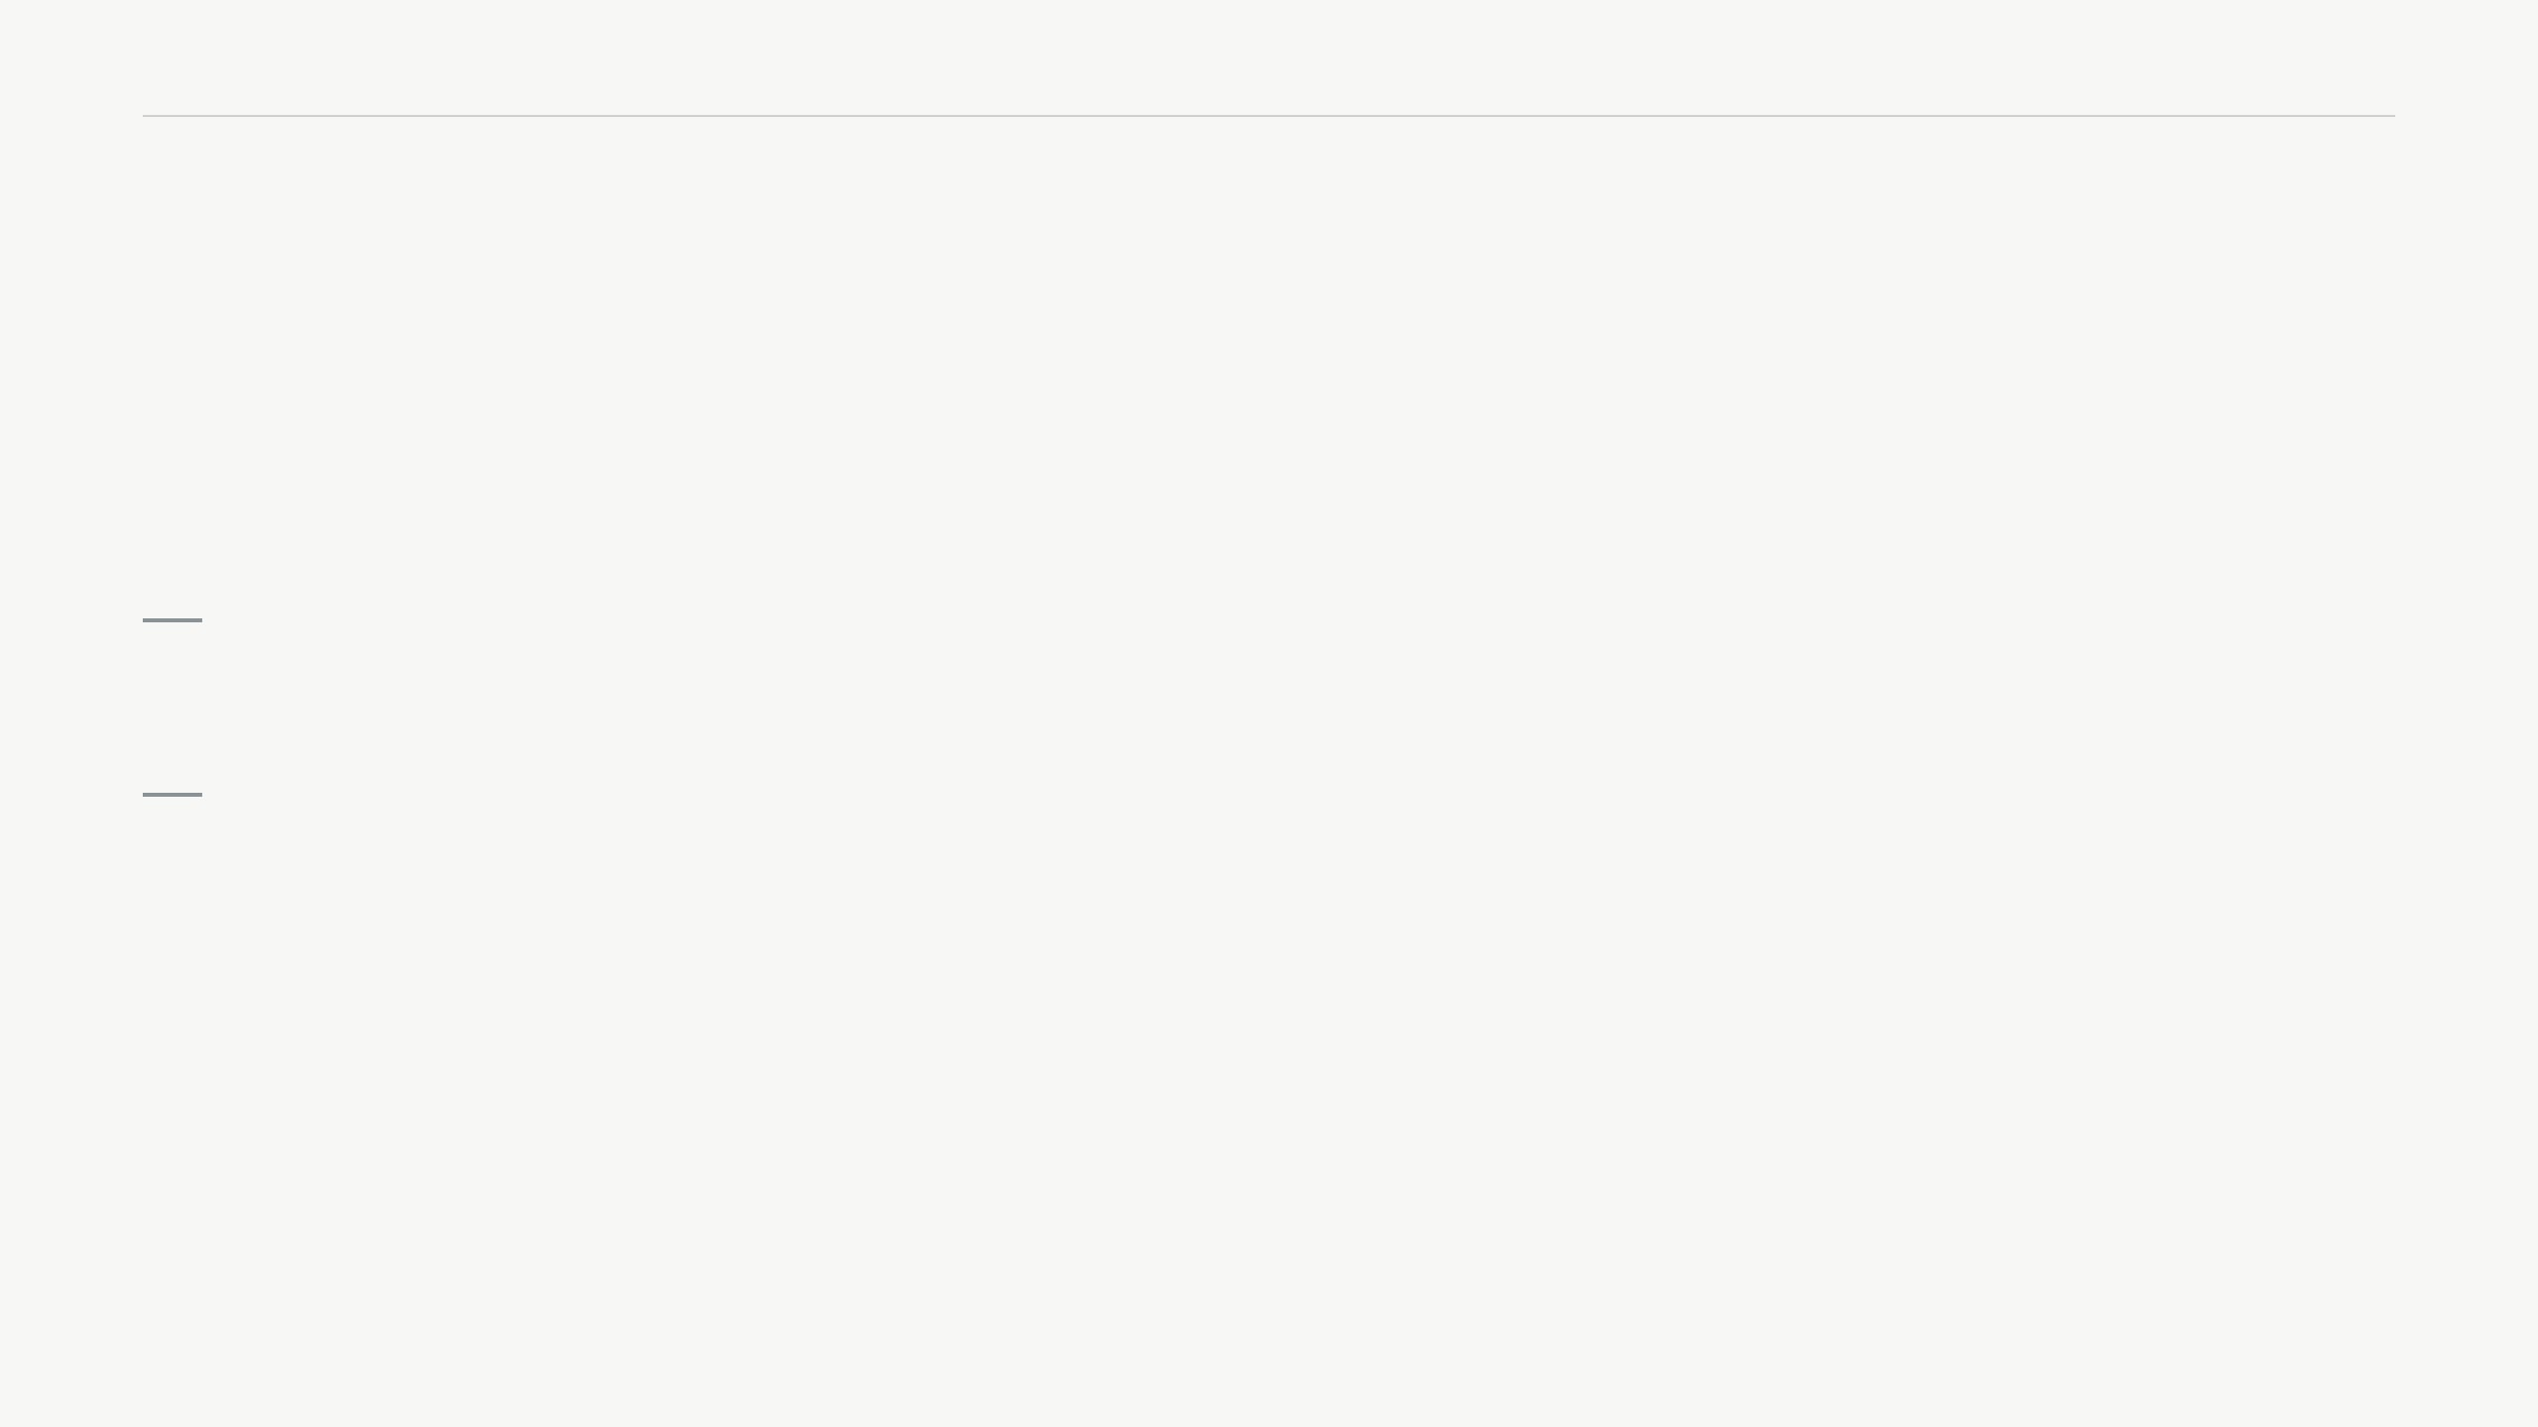
05
3. 컴파일 타임에 해소하는 그룹
위의 세 가지 문제 중 문법 표현력, 스코프 두 가지 문제를 빌드 타임에 해결
산출물은 Native CSS라서 따로 브라우저 비용은 추가되지 않음

Slide 6
06
3-1. CSS 전처리기 - 문법 표현력 해결
전처리기가 가진 특별한 문법으로
CSS를 생성하도록 하는 프로그램
// variables.scss
$primary: #1d4ed8;
$primary-dark: darken($primary, 10%);
대표 전처리기: Sass/SCSS, Less, Stylus
.button {
background: $primary;
border: 1px solid $primary;
&:hover {
background: $primary-dark;
}
}
변수 재사용, 브랜드 컬러 변경 시 한 곳만 수정 가능하며 값들 사이의 관계가 코드로 표현됨
.link { color: $primary; }

Slide 7
07
3-2. CSS Modules - 스코프 해결
클래스명을 파일 단위로 해싱해 로컬 스코프로 만드는 규약
사용 방법
순수 webpack의 경우 css-loader 설정
Vite, next.js의 경우 별도 설정 없이 .module.css 확장자만으로 내장 지원
해결 방법
/* Header.module.css */
.title { font-size: 24px; }
;
/* Card.module.css */
.title { font-size: 14px; }
import headerStyles from './Header.module.css';
import cardStyles from './Card.module.css';
Function Header() {
return <h1 className={headerStyles.title}>{/* Header_title__a1b2 */}</h1>
}
Function Header() {
return <h1 className={cardStyles .title}>{/* Card_title__a1b2 */}</h1>
}
빌드 타임에 .title이 각각 고유한 클래스명으로 해싱되므로 파일이 몇 개든 이름이 겹칠 일이 없음

Slide 8
07
3-2. CSS Modules - 스코프 해결
한계점
- 해당 그룹은 동적 상태 반영 문제는 완전히 풀지 못함
/* LikeButton.module.css */
.default { color: gray; }
.liked { color: red; }
import
styles
from
'./LikeButton.module.css'
<
button
className
styles.default}>
={liked ? styles.liked :
좋아요
</
button
>
스코프는 해결됐지만, "liked에 따라 스타일이 바뀐다"는 로직은 여전히 개발자 몫.
=> 동적 상태를 선언적으로 다루고 싶은 니즈 반영한 방법이 등장하게 됨.

Slide 9
08
4. 런타임에 해소하는 그룹(CSS-in-JS)
이전에는 해소하지 못 했던 동적 상태 반영을 해결하는 그룹으로, 렌더링되는 순간 스타일을 계산함.
대표 CSS-in-JS: styled-compoents, Emotion
styled-components
const LikeButton = styled.button`
color: ${props => (props.liked ? 'red' : 'gray')};
font-weight: ${props => (props.liked ? 'bold' : 'normal')};
`;
function Like() {
const [liked, setLiked] = useState(false);
return <LikeButton liked={liked}>좋아요</LikeButton>;
}
props가 곧 스타일 조건이 됨
⇒ className 조립, style 객체 분기 필요 없어짐.
LikeButton은 런타임에 고유한 클래스명을 생성, 컴포넌트에 붙임
⇒ 스코프 문제도 해결
Emotion
function Like({ liked }) {
return (
<button css={css`
color: ${liked ? 'red' : 'gray'};
`}>
좋아요
</button>
);
}

Slide 10

09
4. 런타임에 해소하는 그룹(CSS-in-JS) · 한계점
런타임 CSS-in-JS는 동적 상태 반영을 해결했지만, 렌더링 비용과 SSR 방식과의 충돌이라는 부작용을 떠안게 됨.
렌더링 비용
LikeButton이 리렌더될 때마다 styled-components는 ① 현재 props로 스타일 문자열을 다시 계산하고 ② 이미 생성된 스타일인지 캐시를 확인하고
③ 없으면 insertRule로 스타일시트에 새 규칙을 밀어 넣는 과정을 반복함.
정적 CSS 그룹은 이 파이프라인을 앱 로드 시 딱 한 번 통과하지만, 이 그룹은 매 렌더마다 통과함. ⇒ 즉, 렌더링 비용이 증가함
SSR 방식과 충돌
SSR에서는 서버에서 HTML을 만들 때 렌더링에 필요한 스타일을 수집해서 HTML 응답에 같이 넣어주어야 함.
그렇지 않으면 처음 HTML을 받았을 때 CSS가 없어 잠깐 스타일이 없어 보이는 FOUC(Flash of Unstyled Content)가 발생하며, style registry로 직접 수집 후 주입해야 함.
Streaming
HTML을 청크 단위로 잘라서 전송하니, 이미 브라우저에 도달한 청크에서 필요한 스타일이 늦게 도착하는 문제가 발생할 수 있음.
RSC
Server Component 환경에서는 스타일시트 생성을 브라우저에서 js를 실행해서 만드는 라이브러리를 사용할 수 없음.
스타일 삽입에 쓰이는 useInsertionEffect 훅이 서버 렌더링 중에는 실행되지 않음 ⇒ Client Component 경계로 감싸야 함.

Slide 11
10
5. Zero-runtime CSS-in-JS
런타임 CSS-in-JS는 동적 상태 반영을 해결했지만 비싼 렌더링 비용, RSC 비호환이라는 부작용을 떠안게 됨.
동적 상태 반영을 해결하면서 이런 문제를 해결할 수 없을까?
⇒ 스타일 자체는 빌드 타임에 정적 CSS로, 동적인 부분만 CSS로 변수로 남기기
대표 Zero-runtime CSS-in-JS && 해결 방법 · vanilla-extract
button.liked, button.default는 런타임엔 그냥 미리 계산된 클래스명 문자열.
⇒ insertRule도, 스타일 재계산도 X.
⇒ 가능한 상태들을 빌드 타임에 미리 다 만들어두고 런타임엔 그 중 하나를 고르기만 하면 됨.
import { style, styleVariants } from '@vanilla-extract/css';
export const button = styleVariants({
default: { color: 'gray', fontWeight: 'normal' },
liked: { color: 'red', fontWeight: 'bold' },
});
한계점
임의의 연속적인 값(ex. 마우스 위치 좌표를 그대로 배경색에 반영)처럼 경우의 수를 미리 나열할 수 없는 동적 스타일은 커버할 수 없음.
⇒ CSS 커스텀 프로퍼티로 우회하면 되긴 하지만…
import { button } from ‘./likeButton.css.ts';
function Like() {
const [liked, setLiked] = useState(false);
return (
<button
className={liked ? button.liked : button.default}
onClick={() => setLiked(!liked)}
>
좋아요
</button>
);
}
export const progressBar = style({
width: 'var(--progress)', // 값 자체는 런타임에 js가 주입
});
<div className={progressBar} style={{ '--progress': `${percent}%` }} />

Slide 12

11
6. 스타일 추상화를 최소화
지금까지 문제는 추상화를 직접하려고 해서 문제였는데, 미리 정의된 유틸리티 클래스를 조합만 하면?
대표 사례 && 해결 방법 · Tailwind
동적 상태 반영
import clsx from 'clsx';
function LikeButton({ liked, disabled }) {
return (
<button
className={clsx('px-4 py-2 rounded',
liked ? 'text-red-500 font-bold' : 'text-gray-500',
disabled && 'opacity-50 cursor-not-allowed'
)}
>
좋아요
</button>
);
}
function LikeButton({liked}) {
return (
<button className={liked ? 'text-red-500 font-bold' : 'text-gray-500 font-normal'}>
좋아요
</button>
);
}
text-red-500, font-bold처럼 미리 만들어진 스타일을 고르기만 하면 됨
골칫거리를 어떻게 해결?
스코프
애초에 해당 문제가 발생하지 않음
zero-runtime의 variant 패턴과 동일한 원리
(단, tailwind는 모든 유틸리티가 미리 정의되어 있음)
문법 표현력
/* globals.css */
@theme {
--color-primary: #1d4ed8;
}
<button className="bg-primary hover:bg-primary/90">저장</button>
브라우저 비용
빌드 시점에 PostCSS 플러그인이 소스 코드를 스캔, 실제로 쓰인 클래스만 CSS로 뽑아냄.
런타임 js 실행이 전혀 없으니 컴파일에 해소하는 그룹처럼 비용이 낮고, RSC 환경에서도 무리 없이 동작.

Slide 13
12
6. 스타일 추상화를 최소화
한계점
깊은 마크업
- 가독성과 관심사 분리(마크업, 스타일 분리) 논쟁이 새로 생김.
<div className="flex items-center justify-between px-4 py-2 border-b border-gray-200 hover:bg-gray-50">
완전히 임의의 동적인 값은 여전히 인라인 style이나 임의값 문법(w-[137px])으로 우회해야

Slide 14
13
7. 결론
그래서 뭐 쓸까요?
정답은 없음.
팀 규모, RSC 채택 여부, 디자인 시스템 성숙도, 동적 스타일 요구치 등을
종합적으로 고려해야함.
심지어 지금은 Native CSS도 많이 발전해서 선택지 폭이 더 넓어짐.
각각의 특징을 파악해서 적합한 CSS를 개인, 팀 프로젝트에 활용할 수 있도록 하자.

